Slide 1
컴퓨터와 프로그래밍 그리고 자바

Slide 2
목차
컴퓨터는 무엇을 실행하는가?
프로그램은 어떻게 만들어지는가?
프로그램은 컴퓨터에서 어떻게 실행되는가?
프로그래밍 언어 Java

Slide 3
목표
우리가 컴퓨터를 통해서 할 수 있는 것이 무엇인지 알아봅니다.
컴퓨터에서 실행되는 프로그램은 어떻게 만들어지는가를 알아봅니다.
우리가 만든 프로그램이 컴퓨터에서 어떻게 실행되는지 알아봅니다.
자바 언어는 어떻게 탄생하였고, 어떤 환경을 가지고 있는지 알아봅니다.
현재 많은 프로그래밍 언어들의 사용 분포에 대해서 학습합니다.
자바 언어의 특징에 관해 학습합니다.

Slide 4
컴퓨터는 무엇을 실행하는가? - 컴퓨터가 실행하는 것
컴퓨터를 통해 쇼핑을 한다.
사용자는 쇼핑을 하기 위해 자신의 컴퓨터에 설치된 검색기 프로그램을 실행
검색기의 주소 창에는 자신이 쇼핑을 원하는 쇼핑몰의 주소를 입력
쇼핑을 한다는 의미 : 사용자 컴퓨터에 몇 가지의 소프트웨어 (프로그램)를 실행시킨 것
컴퓨터를 통해 친구와 대화를 한다.
자신의 컴퓨터에 대화를 위한 소프트웨어를 설치
대화를 원하는 친구를 등록
친구와 대화를 한다는 의미 : 사용자가 컴퓨터에 대화전용 소프트웨어(프로그램)를 실행시킨 것

Slide 5
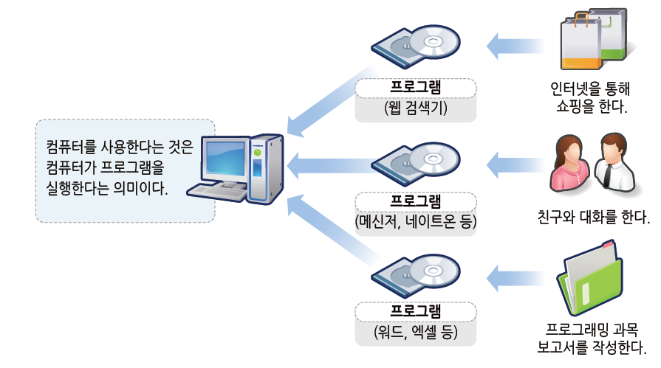
컴퓨터는 무엇을 실행하는가? - 컴퓨터가 실행하는 것
컴퓨터를 통해 보고서를 작성한다.
컴퓨터에 설치된 문서편집기(한글 또는 MS워드 등)를 실행
편집기의 데이터 창에 자신의 문서를 입력하여 편집
보고서를 작성한다는 의미 : 사용자가 컴퓨터에 설치된 문서편집기 소프트웨어(프로그램)를 실행시킨 것
우리는 컴퓨터를 통해 다양한 일들을 하고 있지만, 공통적인 것은 컴퓨터가 소프트웨어(프로그램)를 실행한다는 것

Slide 6
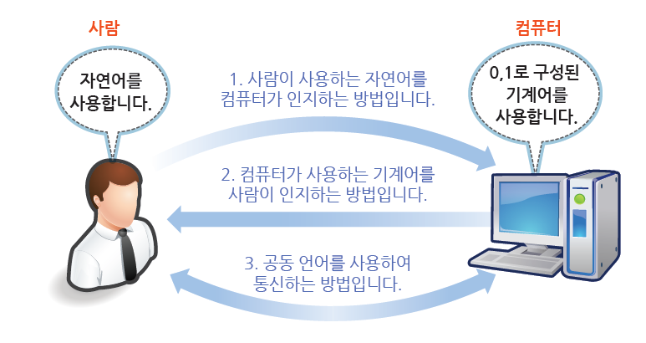
프로그램은 어떻게 만들어지는가? - 컴퓨터와 사람의 상호작용
사람과 컴퓨터의 상호작용

Slide 7
프로그램은 어떻게 만들어지는가? - 컴퓨터와 사람의 상호작용
사람의 언어를 컴퓨터가 인지
많은 과학자들에 의해 사람들이 사용하는 자연어(Natural Language)를 컴퓨터가 인식하기 위한 노력이 인공지능(Artificial Intelligence) 분야에서 이루어졌음
컴퓨터 언어를 사람이 사용
컴퓨터 언어인 2진법만을 사용해서 컴퓨터를 사용한다는 것은 사람에게는 너무나도 힘들고 어려운 일임
사람과 컴퓨터의 공동언어 사용(프로그래밍 언어)
컴퓨터와 사람이 상호작용을 하기 위해서는 반드시 프로그래밍 언어를 사용해야 함

Slide 8
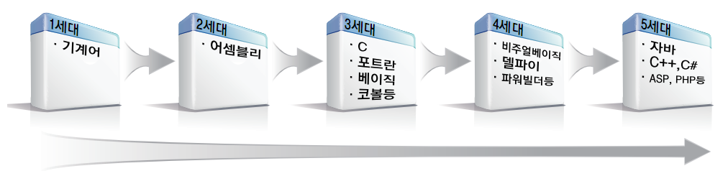
프로그램은 어떻게 만들어지는가? - 프로그래밍 언어
프로그래밍 언어의 발전 단계에 따른 세대별 구분

Slide 9
프로그램은 어떻게 만들어지는가? - 프로그래밍 언어
주요 언어로 작성된 프로그램 (1부터 100까지의 합을 구하는 프로그램)
어셈블리 프로그램
TESTS BEGIN LOOP BASE | TART BALR USING SR L L AR SR BCT BR LTORG EQU END | 0 BASE,0 BEGIN+2,BASE 4,4 2,=F'1' 3,=F'100' 4,3 3,2 3,*-4 14 15

Slide 10
프로그램은 어떻게 만들어지는가? - 프로그래밍 언어
주요 언어로 작성된 프로그램 (1부터 100까지의 합을 구하는 프로그램)
포트란 프로그램
100 200 | ISUM=0 DO 100 I=1,100,1 ISUM=ISUM+I CONTINUE WRITE (6,200) ISUM FORMAT(8X,I5) STOP END

Slide 11
프로그램은 어떻게 만들어지는가? - 프로그래밍 언어
주요 언어로 작성된 프로그램 (1부터 100까지의 합을 구하는 프로그램)
코볼 프로그램
IDENTIFICATION PROGRAM-ID. ENVIRONMENT CONFIGURATION SECTION. SOURCE-COMPUTER. OBJECT-COMPUTER. INPUT-OUTPUT FILE-CONTROL. DATA FILE FD PR-F LABEL 01 PR-R PIC WORKING-STORAGE 01 LIST. 03 N PIC 9(3). 03 HAP PIC 9(4). | DIVISION. HAP. DIVISION. IBM-PC. IBM-PC. SECTION. SELECT PR-F ASSIGN TO OUTPUT ":HAP". DIVISION. SECTION. RECORD OMITTED. X(80). SECTION.

Slide 12
프로그램은 어떻게 만들어지는가? - 프로그래밍 언어
주요 언어로 작성된 프로그램 (1부터 100까지의 합을 구하는 프로그램)
코볼 프로그램(계속)
PROCEDURE AA. BB. | DIVISION. PERFORM BB UNTIL N = 100. DISPLAY"***1부터100까지의합***" DISPLAY "HAP = " HAP. STOP RUN. ADD 1 TO N ADD N TO HAP.

Slide 13
프로그램은 어떻게 만들어지는가? - 프로그래밍 언어
주요 언어로 작성된 프로그램 (1부터 100까지의 합을 구하는 프로그램)
베이직 프로그램
10 SUM = 0 20 FOR I=1 TO 100 30 SUM = SUM + I 40 NEXT I 50 PRINT SUM 60 END

Slide 14
프로그램은 어떻게 만들어지는가? - 프로그래밍 언어
주요 언어로 작성된 프로그램 (1부터 100까지의 합을 구하는 프로그램)
파스칼 프로그램
program hap; uses Crt; var i,sum:integer; begin clrscr; i:=0; sum:=0; for i:=0 to 100 do sum := sum + i; writeln('1부터 100까지의 합은 ===> ',sum); end.

Slide 15
프로그램은 어떻게 만들어지는가? - 프로그래밍 언어
주요 언어로 작성된 프로그램 (1부터 100까지의 합을 구하는 프로그램)
C언어 프로그램
#include <stdio.h> #include <conio.h> main() { int i, sum; clrscr(); i=0; sum=0; for (i=0; i<=100; i++) sum = sum + i; printf("1부터 100까지의 합은 ===> %d\n",sum); }

Slide 16
프로그램은 어떻게 만들어지는가? - 프로그래밍 언어
주요 언어로 작성된 프로그램 (1부터 100까지의 합을 구하는 프로그램)
JAVA 프로그램
public class SumTest { public static void main(String[] args) { int i, sum=0; for ( i = 1 ; i <= 100 ; i = i + 1 ) { sum = sum + i; } System.out.println("1부터 100까지의 합은 “ +sum); } }

Slide 17
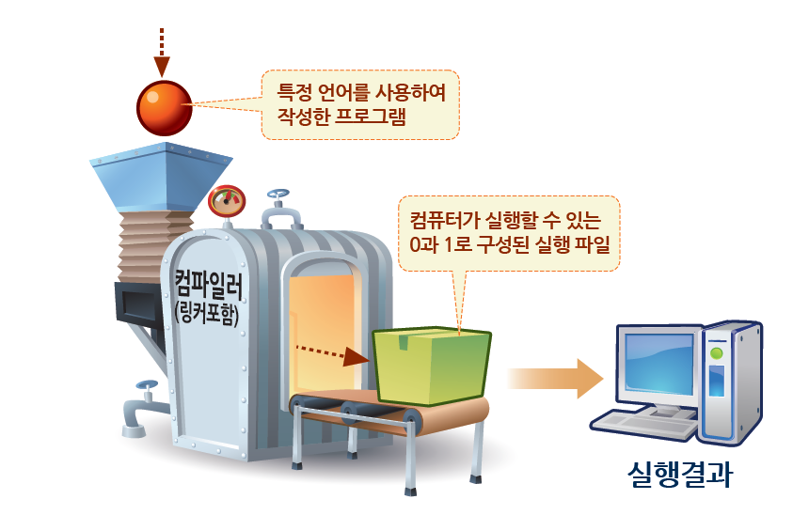
프로그램은 컴퓨터에서 어떻게 실행되는가? - 컴파일(compile) 기법
프로그램이 컴파일러(compiler)에 의해 0과 1로 구성된 이진 파일(0과 1로 구성된 파일)로 번역된 다음, 번역된 파일이 컴퓨터에서 실행되는 기법

Slide 18
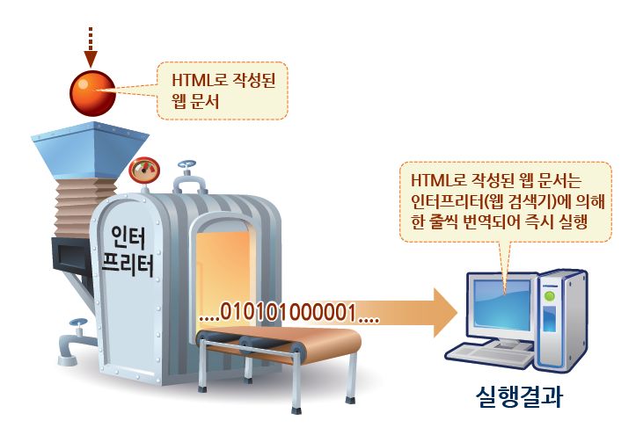
프로그램은 컴퓨터에서 어떻게 실행되는가? - 인터프리트(interprete) 기법
인터프리트(해석) 기법은 인터프리터(interpreter)를 통해 프로그램을 실행시키는 방법

Slide 19
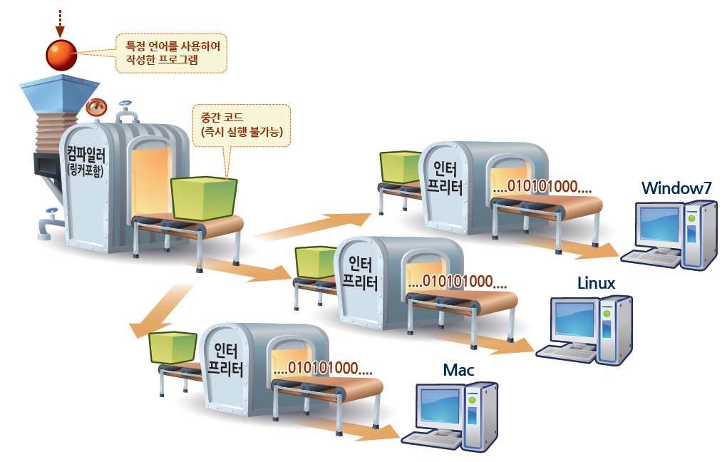
프로그램은 컴퓨터에서 어떻게 실행되는가? - 하이브리드(hybrid) 기법
컴파일 기법과 인터프리트 기법을 모두 사용하는 방식

Slide 20
프로그래밍 언어 Java
컴퓨터는 무엇을 실행하는가?
컴퓨터는 소프트웨어를 실행합니다.
소프트웨어 즉 프로그램은 어떻게 만드는가?
개발자가 프로그래밍 언어를 학습하여 하고자 하는 일을 프로그램으로 기술하여 만들 수 있습니다.
개발자에 의해 만들어진 프로그램을 컴퓨터가 어떻게 수행하는가?
컴퓨터는 번역기나 인터프리터를 사용하여 사용자가 작성한 프로그램을 컴퓨터가 인지할 수 있는 이진 파일로 변환하여 실행할 수 있습니다.

Slide 21
프로그래밍 언어 Java - JAVA의 개요
자바 언어 : 오크(Oak)라는 언어로부터 탄생
오크 언어 : 1991년 미국 선(Sun) 마이크로 시스템사의 컴퓨터 과학자인 제임스 고슬링(James Gosling)에 의해 개발된 언어
가전제품의 기능을 프로그램으로 제공하기 위해 개발
제임스 고슬링은 앞으로 많은 가전제품(전화, TV, 비디오, 컴퓨터 등)들이 하나의 거대한 네트워크에 연동될 것으로 예측하였고, 또한 제품들의 기능을 제공하는 내장된 프로그램(embedded program)들이 부품(component)처럼 사용될 것이라고 예측
많은 가전 제품사들의 무관심과 현실성에 대한 문제 때문에 별로 관심을 끌지 못함

Slide 22
프로그래밍 언어 Java - JAVA 언어란?
자바 언어
오크 언어의 많은 개념들을 그대로 이어받았음
C/C++에서 어렵게 사용되는 포인터나 메모리 조작 등의 개념을 과감하게 제거하거나 개선
신뢰성을 증대시키기 위해 예외 처리(exception-handling) 기능을 효율적으로 제공하여 예상치 못한 오류 등을 처리하는 방법을 제공
1995년 JAVA 베타 2 버전이 탄생
JDK 1.0 (January 21, 1996)
JDK 1.1 (February 19, 1997)
J2SE 1.2 (December 8, 1998)
J2SE 1.3 (May 8, 2000)
J2SE 1.4 (February 6, 2002)
J2SE 5.0 (September 30, 2004)
Java SE 6 (December 11, 2006)
Java SE 7 (July 28, 2011)
Java SE 8 (March 18, 2014)

Slide 23
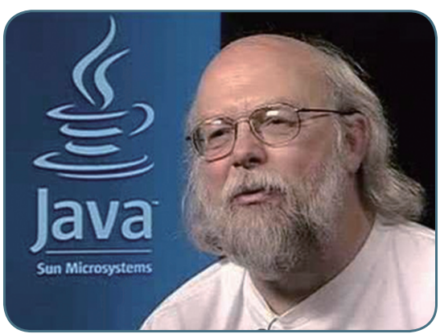
프로그래밍 언어 Java - JAVA 언어란?
자바 개발자 제임스 고슬링(James Gosling)과 자바 엠블렘

Slide 24
프로그래밍 언어 Java - JAVA 언어란?
자바의 사용 : 3가지 종류의 플랫폼 제공
Java 2 ME(Mobile Edition) : PDA나 스마트폰 등 소형 기기를 위한 개발 환경
Java 2 SE(Standard Edition) : 클라이언트 중심의 일반적인 자바 응용 프로그램 개발 환경
Java 2 EE(Enterprise Edition) : 서버 중심의 기업용 소프트웨어 개발 환경
2000년대 들어 현재까지 가장 많이 사용되는 프로그래밍 언어

Slide 25
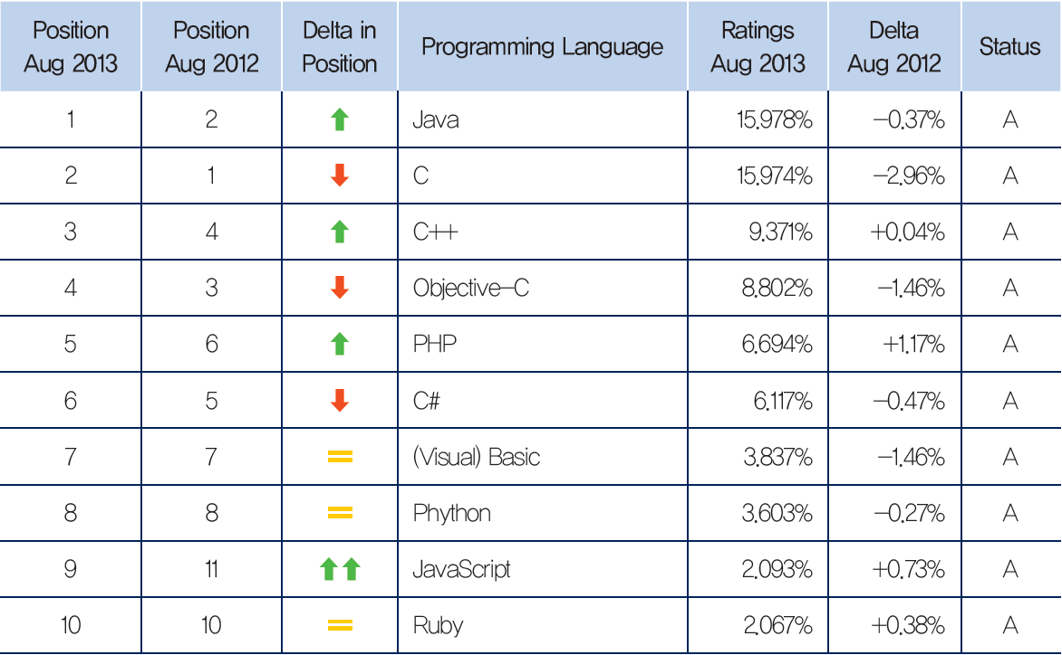
프로그래밍 언어 Java - JAVA 언어란?
2000년대 들어 현재까지 가장 많이 사용되는 프로그래밍 언어

Slide 26
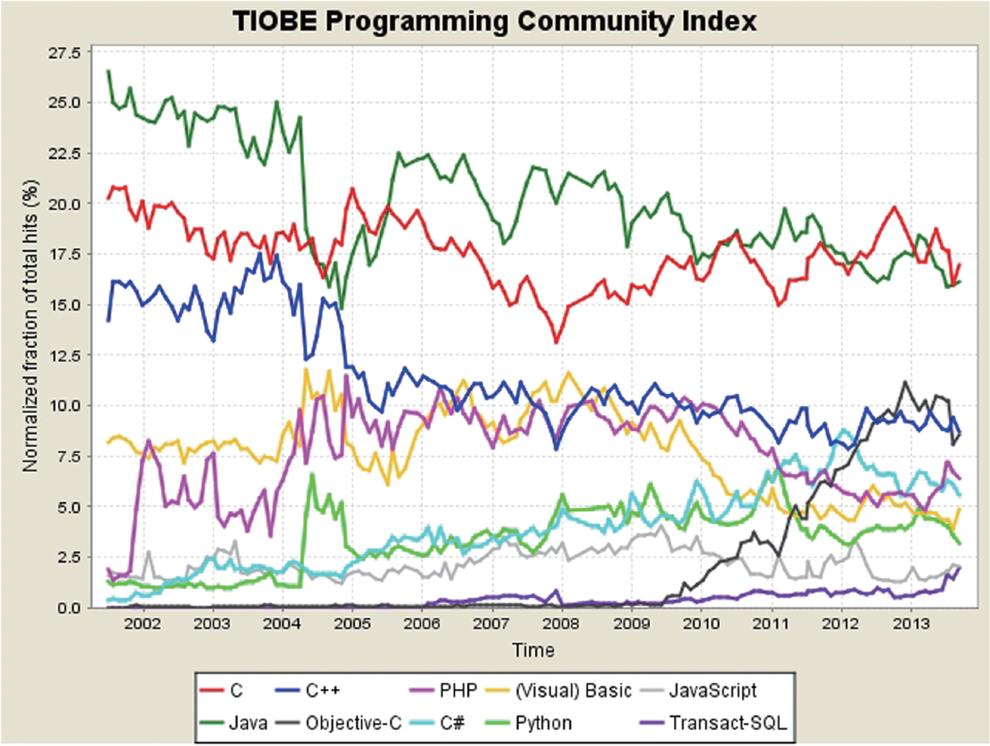
프로그래밍 언어 Java - JAVA 언어란?
2000년대 프로그래밍 언어 사용 순위의 변화

Slide 27
프로그래밍 언어 Java - JAVA 언어의 특징
객체지향언어(Object Oriented Language)
자바는 완전한 객체지향 언어
객체지향의 특성인 클래스, 상속, 캡슐화, 다형성 등의 개념이 잘 적용된 언어
객체지향 프로그래밍은 우리가 살아가는 실 세계와 동일한 사고방식의 프로그램
자바 언어는 가장 쉽게 이해할 수 있으며, 빨리 배울 수 있는 프로그래밍 언어

Slide 28
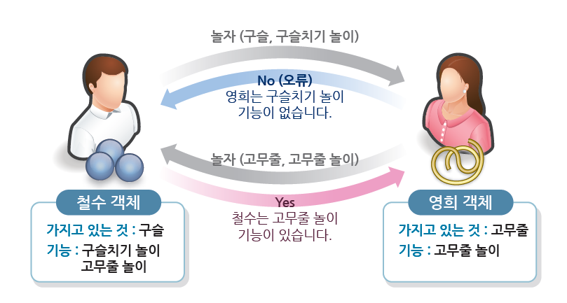
프로그래밍 언어 Java - JAVA 언어의 특징
객체지향 언어 : 실 세계 객체 지향의 예

Slide 29
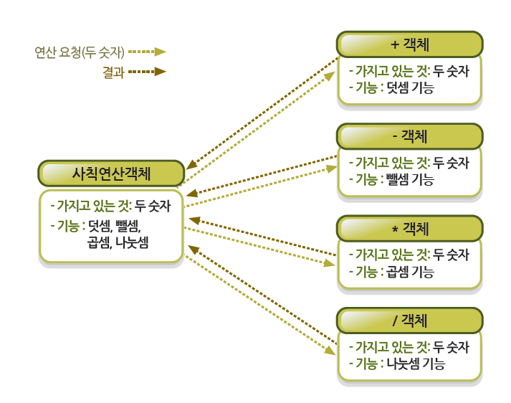
프로그래밍 언어 Java - JAVA 언어의 특징
객체지향 언어 : 자바의 객체 지향의 예

Slide 30
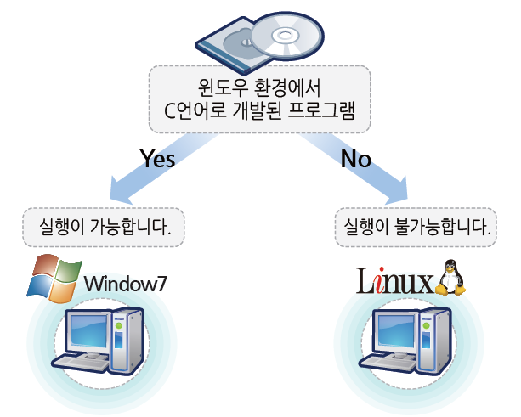
프로그래밍 언어 Java - JAVA 언어의 특징
운영 체제에 독립적 : 소프트웨어와 운영체제
컴퓨터의 운영체제 : 하드웨어를 관리하는 시스템 소프트웨어
일반적으로 컴퓨터에서 실행되는 소프트웨어 : 운영체제에 종속적
윈도 시스템에서 C 언어로 개발된 소프트웨어는 윈도 시스템에서만 실행 가능

Slide 31
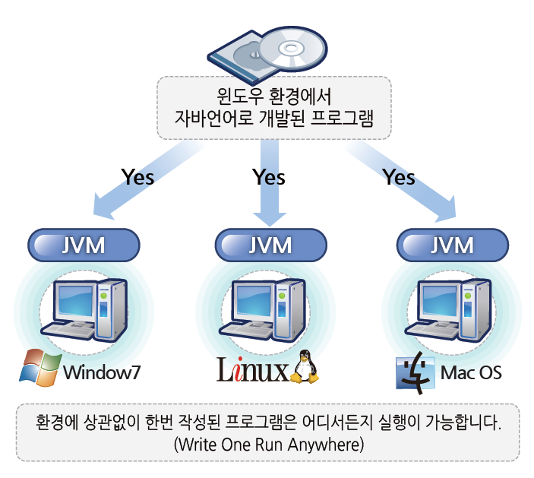
프로그래밍 언어 Java - JAVA 언어의 특징
운영체제에 독립적
자바 프로그램 : JVM(Java Virtual Machine : 자바가상머신)이 구축된 컴퓨터에서는 어디에서든지 실행시킬 수 있음

Slide 32
프로그래밍 언어 Java - JAVA 언어의 특징
무료 개발 환경
자바의 모든 개발 환경 : 개방된 형태를 취하고 있음
자바를 개발한 선사는 현재까지도 자바의 모든 개발 환경을 무료로 제공
지속적으로 최신 버전을 제공
현재 Sun Microsystems 는 3종류의 개발 환경을 제공

Slide 33
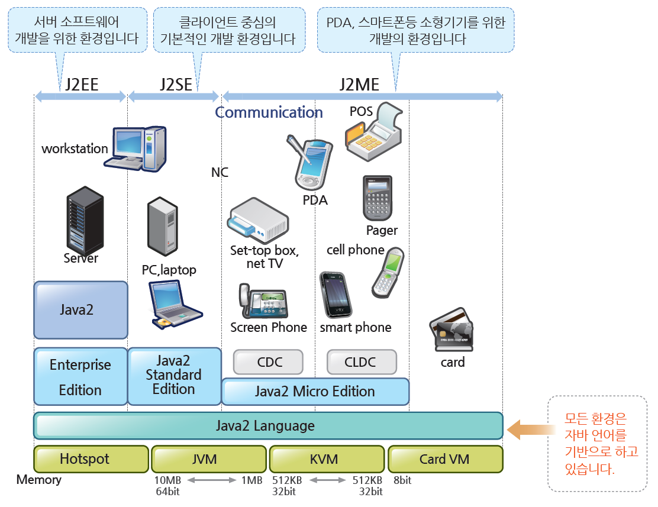
프로그래밍 언어 Java - JAVA 언어의 특징
무료 개발 환경 : Sun Microsystems 사에서 제공하는 플랫폼

Slide 34
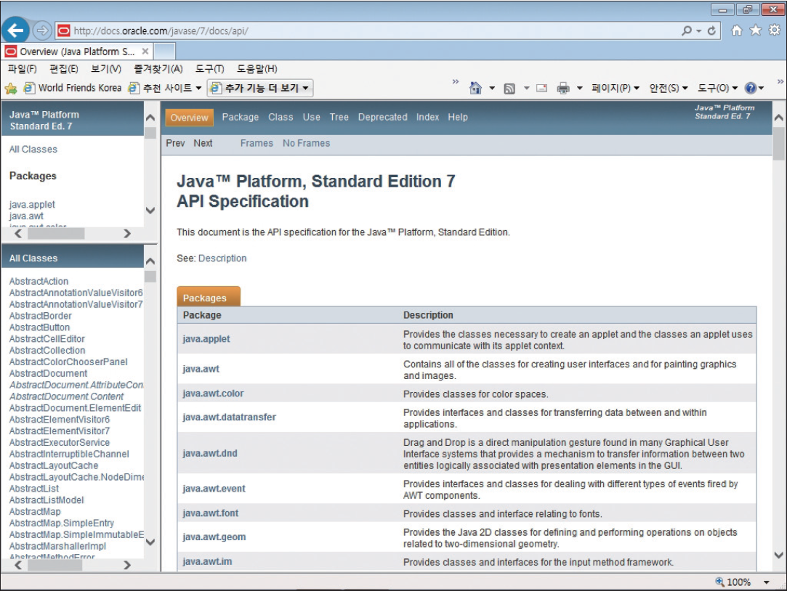
프로그래밍 언어 Java - JAVA 언어의 특징
무수한 라이브러리 : 대규모의 라이브러리 클래스 제공

Slide 35
정리 (1/3)
컴퓨터가 실행하는 것
① 우리가 컴퓨터를 통해서 쇼핑을 하고, 친구와 대화를 하고, 레포트를 작성한다는 의미는 컴퓨터가 관련 소프트웨어를 실행한다는 의미입니다.
② 컴퓨터가 실행하는 것은 소프트웨어입니다.
소프트웨어(프로그램)는 어떻게 만드나
① 컴퓨터와 사람의 상호 작용을 위해 프로그래밍 언어가 개발되었습니다.
② 현재까지 개발된 많은 프로그래밍 언어가 있지만, 소프트웨어 개발에 가장 많이 사용되는 언어는 자바 언어입니다.
프로그램 실행 방법
① 프로그램 실행 방법은 컴파일 기법과 인터프리트 기법, 하이브리드 기법으로 구분될 수 있습니다.
② 자바 언어는 하이브리드 기법을 사용하는 언어로서 컴파일 기법과 인터프리트 기법의 장점을 모두 갖추고 있습니다.

Slide 36
정리 (2/3)
자바 언어는?
① 1990년대에 선사에 의해 개발된 자바는 지속적인 발전을 거듭하고 있습니다. 현재 자바는 3가지 환경의 개발 환경을 무료로 제공하고 있습니다.
② 현재를 기준으로 가장 많이 사용되고 있는 언어는 자바입니다.
자바 언어의 특징
① 자바는 객체 지향 언어이고 객체 지향 언어는 우리의 실 세계와 같은 방법으로 작동합니다.
② 자바는 한번 작성되면 어디서든 실행될 수 있는 환경을 갖추고 있습니다(Write once, run anywhere).
③ 자바의 개발 환경은 무료로 제공되고 있습니다.
④ 자바는 많은 라이브러리 클래스를 제공하고 있습니다. 사용자는 프로그램의 많은 부분들을 라이브러리 클래스를 이용하여 작성합니다.

Slide 37
정리 (3/3)
자바란?
자바는 객체지향 언어이고 객체지향 언어는 우리의 실 세계와 같은 방법으로 작동한다.
자바는 한번 작성되면 어디서든 실행될 수 있는 환경을 갖추고 있다(Write once, run anywhere).
자바의 개발 환경은 무료로 제공되고 있다.

